Slide 1
参考书及答疑
教 材：汇编语言与接口设计 北京理工大学出版社 李元章、张华平、谭毓安
办公地点：中心教学楼1013
kevinzhang@bit.edu.cn

Slide 2
课时安排
参见安排表

Slide 3

第一章 微型计算机硬件系统
张华平 副教授 博士
Email: kevinzhang@bit.edu.cn
Website: http://www.nlpir.org/
@ICTCLAS张华平博士
大数据搜索挖掘实验室 (wSMS@BIT)

Slide 4
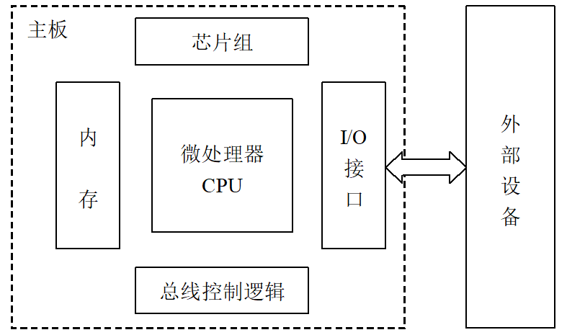
计算机系统硬件组成

Slide 5
1.1 微处理器
Microprocessor,简称µP、MP或MPU（Microprocess Unit）
采用大规模和超大规模集成电路技术将算术逻辑部件ALU、控制部件CU和寄存器组三个基本部分，以及内部总线集成在一块半导体芯片上构成的电子器件。
微处理器又称为“中央处理单元”（Central Processor Unit），简称CPU。

Slide 6
1.1 微处理器
通用微处理器
PC、笔记本电脑、工作站和服务器
专用微处理器
专用微处理器面向特定的应用，包括单片机和数字信号处理器，DSP等。
Notes:
链接资料 4,5,6

Slide 7
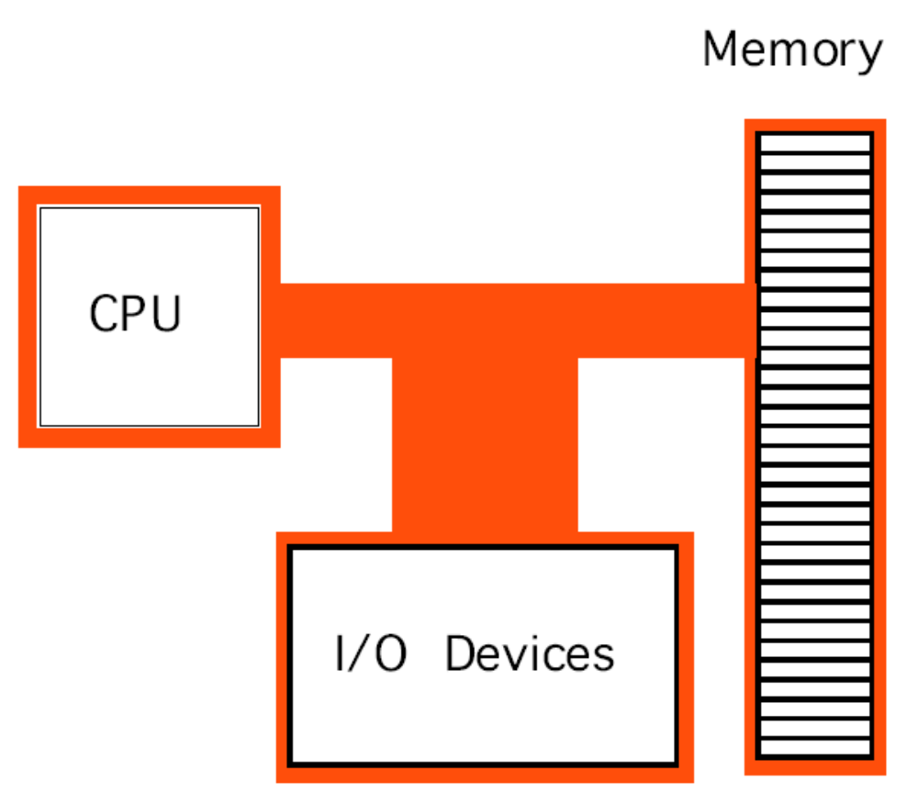
2.1 计算机系统硬件组成[1]—总体结构
Von Neumann system

Slide 8
计算机系统硬件组成[2]—组成部分
  CPU
  I/O Device
  Memory
  System Bus
    Data Bus
    Address Bus
    Control Bus

Slide 9
计算机系统硬件组成[3]—总线
CPU | DB | AB
8086 | 16 | 20
80386DX | 32 | 32
Pentium III | 64 | 36
Itanium | 64 | 44

Slide 10
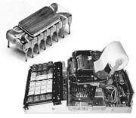
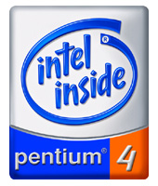
通用微处理器
4位微处理器
  1971年，Intel 4004，第一个微处理器
8位微处理器
  M6800、Z80和Intel 8080/8085
  Apple公司苹果机
16位微处理器
  Intel 8086/8088
  16位个人计算机（PC：Personal Computer）
Intel 4004
Notes:
Intel系列CPU的发展过程作为课外阅读。
整个趋势为
微处理器性能不断增强
微处理器支持芯片被高度集成
保持向上兼容性

Slide 11
通用微处理器
32位微处理器
  80386，80486，Pentium～Pentium 4
  32位PC机，APPLE公司的Macintosh机
64位微处理器
  IA-64结构：Itanium（安腾）
  x86结构：AMD的64位处理器、Intel 64处理器
英特尔32位结构：IA-32（Intel Architecture-32）
IA-32微处理器：80386，80486，Pentium系列

Slide 12
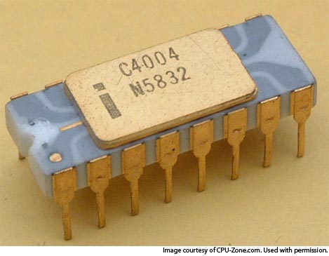
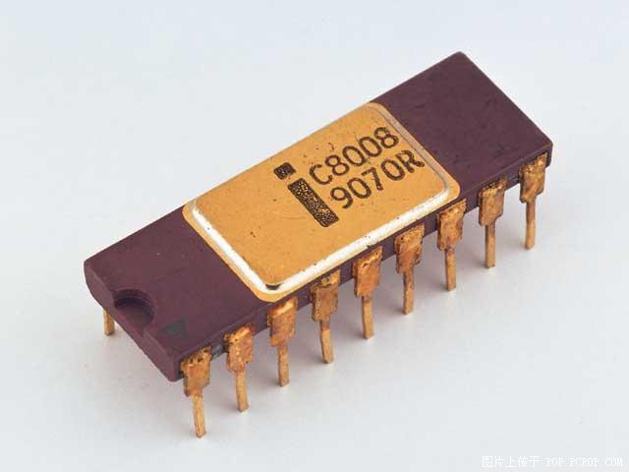
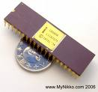
4位微处理器和8位微处理器
Intel 4004 Intel 8008 Intel 8080
1971年，4004 ：寻址4k个4bit存储单元位，45条指令，50KIPS的速度。
1971年，8008：4004的8位扩展型微处理器，16k存储空间，48条指令。
1973年，8080：现代第一个8位微处理器。
速度十倍于8008。
Notes:
4004目前在低档领域仍然使用，如微波炉控制器等小型控制系统。

Slide 13
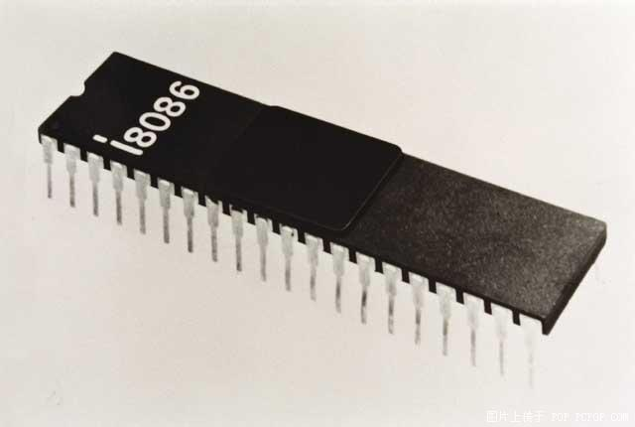
8086/8088
1978年推出第一款16位CPU，第二年推出8088。
16位结构的微处理器：数据总线为16位
主存容量1MB：地址总线为20位
时钟频率5MHz（IBM PC使用4.77MHz）
准16位微处理器8088：外部数据总线为8位
8087数字协处理器
IBM使用Intel 8088 CPU推出了第一代IBM PC

Slide 14
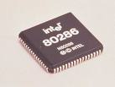
80286
1983年推出。
16位数据总线，24位地址总线（16MB主存）
实方式（Real Mode）
  与8086工作方式一样
保护方式（Protected Mode）
  提供存储管理、保护机制和多任务管理的硬件支持
80287数字协处理器

Slide 15

80386
1986年推出，32位结构
  数据总线32位，地址总线32位，可寻址4GB主存
虚拟8086方式（Virtual 8086 Mode）
  保护方式下的8086工作方式
内存分页机制
80387数字协处理器
Notes:
386包括用于存储管理和存储器分配的硬件电路，提高了效率，减少了软件开销。

Slide 16
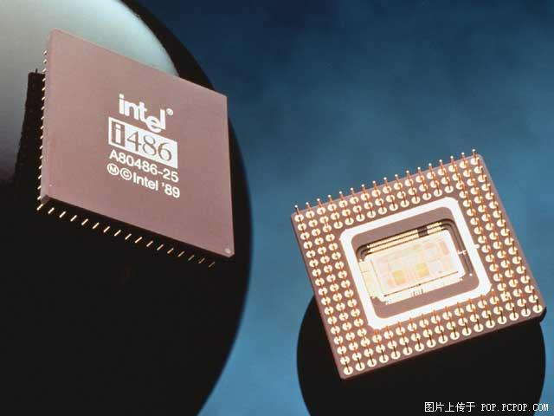
80486
1989年 80486＝80386＋80387＋8KB Cache
GUI（Graphic User Interface）广泛应用
倍频技术的应用
L1 Cache

Slide 17
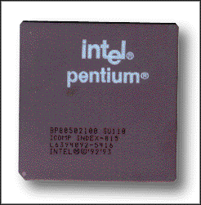
准64位CPU Pentium
1993年推出，俗称80586或者P5，奔腾微处理器
32位结构，寻址空间4GB，连接主存的外部数据总线64位
超标量（Superscalar）技术
两条可以并行工作的整数处理流水线，每个时钟周期执行2条彼此独立的指令。
动态转移预取技术，加速了循环的执行。
双路高速缓冲结构
  8KB代码和8KB数据高速缓冲存储器
Notes:
可了解：Intel 微处理器性能评估/性能测试标准：*iCOMP(intel Comparative Microprocessor Performance)

Slide 18
Pentium Pro
原称P6，中文名称为“高能奔腾”
36位地址总线，寻址范围64GB
两个芯片组
  CPU＋一级（L1）Cache（8KB代码和8KB数据）
  二级（L2）Cache（256KB或512KB）
扩展的超标量技术
  12级指令流水线
  三个指令执行部件，能同时执行3条指令。
动态执行技术
  分支预测、数据流分析和推测执行

Slide 19
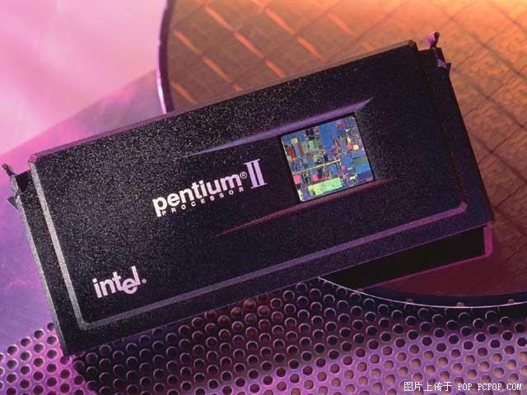
Pentium II
1997年推出，多个芯片模组，单边接触盒封装形式。
片内32KBCache，L2为512KB
多媒体扩展指令（MMX指令）
  MMX（MutliMedia eXtension）
  整数运算多媒体指令
  对图像、音频、视频和通信方面的程序进行优化
  提升微机对多媒体的处理能力
Pentium MMX（多能奔腾）：MMX指令应用于Pentium处理器
Pentium II：MMX指令应用于Pentium Pro
赛扬（Celeron）系列：Pentium II去掉L2 Cache

Slide 20
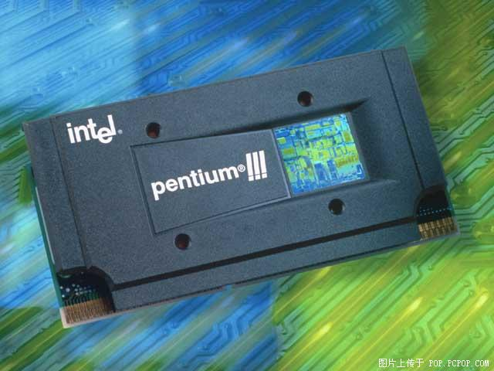
Pentium III
1999年推出。
数据流SIMD扩展指令（SSE指令）
  SSE（Streaming SIMD Extensions）
  浮点单精度多媒体运算指令
  提高浮点3D数据的处理能力。
  SSE指令类似于AMD公司发布的3D Now!指令
内核速度比Pentium II更快。
128位唯一的处理器序号
单指令多数据SIMD（Single Instruction Multiple Data）表示一条指令具有同时处理多组数据的能力。

Slide 21
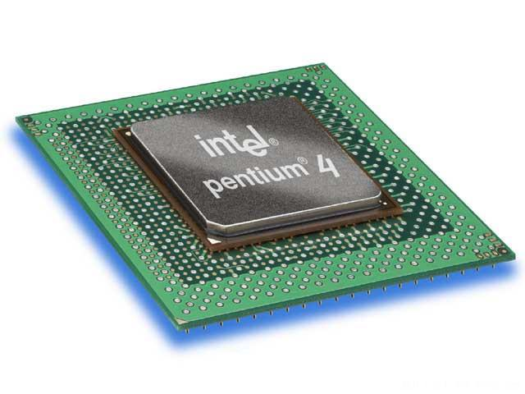
Pentium 4
2000年末推出，芯片组支持用RAMBUS存储总线技术或者DDR替代曾经的SDRAM技术。
超线程HT（Hyper Threading）
  线程级并行TLP（Thread-Level Parallel）
  发掘程序中的并行性
  一个物理处理器形成两个逻辑处理器
SSE2指令
  增强浮点双精度多媒体运算能力
SSE3指令
  增强和完善MMX，SSE和SSE2指令
Notes:
最大的进步在于多核的应用，每个核执行程序中的一个单独任务，如果程序按照多核设计，可以提高执行速度。属于线程级的并行。

Slide 22
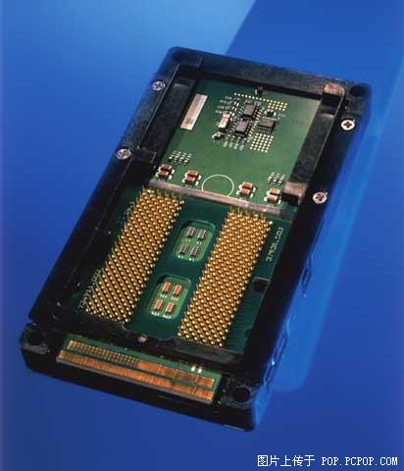
64位CPU
    IA-64
    2001年英特尔发布了Itanium(安腾)处理器。Itanium处理器是英特尔第一款64位的产品。
    AMD64位技术
    AMD 皓龙™ 处理器、AMD 速龙™ 处理器系列和 AMD 炫龙™ 64 移动技术
    EM64T技术
    Xeon系列等
Notes:
Itanium
Intel联合HP公司，推出了一种新的64位CPU。
Itanium，64位元的时代来临
2001 年英特尔发布了Itanium(安腾)处理器。Itanium处理器是英特尔第一款64位元的产品。这是为顶级、企业级服务器及工作站设计的，在 Itanium处理器中体现了一种全新的设计思想，完全是基于平行并发计算而设计(EPIC)。对于最苛求性能的企业或者需要高性能运算功能支持的应用 (包括电子交易安全处理、超大型数据库、电脑辅助机械引擎、尖端科学运算等)而言，Itanium处理器基本是PC处理器中唯一的选择。
EM64T
Intel在AMD之后发布了与x86兼容的64位技术，命名为EM64T(Extended Memory 64 Technology)。

Slide 23
CPU的微结构（Micro-Architecture）
微结构也叫做叫做计算机组织，它包含处理器内部的构成以及这些构成起来的部分如何执行指令集。
同一个微结构下可能有多款CPU。
同一个名称的CPU也可对应不同的微结构。如Core i7就包括Nehalem微结构和Westmere微结构。

Slide 24


专用微处理器
单片机（微控制器，嵌入式控制器，MCU）
  Intel的MCS-48，MCS-51，MCS-96/98系列
  爱特梅尔（Atml）公司的AT89系列（与MCS-51兼容），AT91系列（基于ARM内核）
  Microchip Technology公司的PIC系列
数字信号处理器（DSP）
  专注于数字信号的高速处理
  美国德州仪器TI公司TMS320各代产品
主要应用：嵌入式系统

Slide 25
微处理器性能指标
1.主频、外频和倍频
主频也叫时钟频率，表示在CPU内数字脉冲信号振荡的速度。
外频是CPU与主板之间同步运行的速度。目前外频有66 MHz、100 MHz和133 MHz。

Slide 26
倍频是指CPU和系统总线之间工作频率相差的倍数，当外频不变时，倍频越高，CPU主频也就越高。倍频可使系统总线工作在相对较低的频率上，而CPU速度可以通过倍频来无限提升。
计算公式为：主频=外频×倍频。
Notes:
倍频可以从1.5一直到23以至更高，以0.5为一个间隔单位。例如当外频等于200MHz时，倍频为9，则主频为1.8GHz=200MHz×9。

Slide 27
例题 1‑1 假定购买了一颗CPU，它的工作频率是2.4GHz，倍频系数设定为18，请问外频是多少？
解答：2.4GHz/18 ≈133MHz ，因此在设置主板跳线时应将主板频率置为133MHz。

Slide 28
消失的前端总线
L2 Cache
前端总线（Front Side Bus，FSB）是指处理器到北桥之间的总线。
前端总线的数据带宽＝（总线频率×数据位宽）÷8。
后端总线
Pentium II
FSB 前端总线
北桥
内存
Notes:
Intel在Pentium 4处理器采用了四倍传输率（quad-pumped）的前端总线，该技术可以使系统总线在一个时钟周期内传送4次数据。外频为200MHz时，前端总线频率为800MHz。因此，其前端总线的数据传输性能峰值为：
200M×4×64÷8 = 6400MB/s = 6.4G/s。

Slide 29
例1-2 Intel Pentium 4处理器中采用了四倍传输率的前端总线，当主频为3.2GHz，外频为200MHz时，试问倍频是多少？已知数据位宽为64位，则前端总线频率为多少？前端总线的数据传输性能峰值为多少？
解答：
倍频= 3.2GHz/200MHz=16
FSB频率= 200MHz×4=800MHz
峰值传输性能200M×4×64÷8 = 6.4G/s
Notes:
Intel在Pentium 4处理器采用了四倍传输率（quad-pumped）的前端总线，该技术可以使系统总线在一个时钟周期内传送4次数据。外频为200MHz时，前端总线频率为800MHz。因此，其前端总线的数据传输性能峰值为：
200M×4×64÷8 = 6400MB/s = 6.4G/s。

Slide 30
FSB的替代品
AMD速龙64系列（K8）以后，Intel微处理器酷睿i系列以后，两大CPU公司在处理器集成了内存控制器，前端总线消失。
AMD公司采用HT（HyperTransport）总线，Intel公司采用QPI（QuickPath Interconnect）总线。二者原理相同。
最高的QPI速率为6.4GT/s
Notes:
GT/s即Giga Transmission per second （千兆传输/秒）

Slide 31
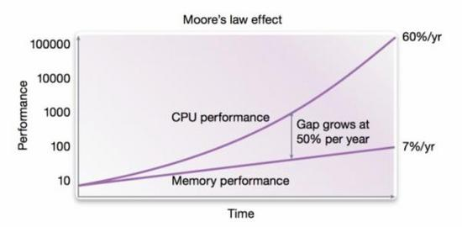
Gordon Moore定律：每18-24个月CPU翻一倍
Notes:
摩尔定律是由英特尔（Intel）创始人之一戈登·摩尔（Gordon Moore）提出来的。其内容为：当价格不变时，集成电路上可容纳的元器件的数目，约每隔18-24个月便会增加一倍，性能也将提升一倍。CPU的发展一直以速度为主，所以速度越来越快，内存发展一直以容量为主，所以速度发展远低于CPU。由于CPU和内存之间的速度差异越来越大，因此需要设置告诉缓冲存储器。

Slide 32
软件特性
1.工作模式
CPU工作模式是指各种影响CPU可以执行的指令和芯片功能的操作环境。不同的工作模式决定了CPU如何看到并管理内存。
传统的IA-32模式：
从80386开始，CPU具有三种工作模式：实模式、保护模式和虚拟实模式。
Notes:
CPU在系统加电时都处于实模式。如果运行了一个32位操作系统(Windows、Linux等)，它将CPU切换到32位模式。
1:实模式：寻址采用和8086相同的16位段和偏移量，最大寻址空间1MB，最大分段64KB。可以使用32位指令。32位的x86 CPU用做高速的8086。 2:保护模式：寻址采用32位段和偏移量，最大寻址空间4GB，最大分段4GB (Pentium Pre及以后为64GB)。在保护模式下CPU可以进入虚拟8086方式，

Slide 33
2 指令系统
1、复杂指令集
CISC（Complex Instruction Set Computing）指令集。在CISC微处理器中，程序的各条指令是按顺序串行执行的，每条指令中的各个操作也是按顺序串行执行的。顺序执行的优点是控制简单，但计算机各部分的利用率不高，执行速度慢。英特尔生产的x86系列（也就是IA-32架构）CPU及其兼容CPU，如AMD、VIA，包括X86-64都属于CISC的范畴。

Slide 34
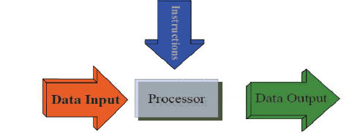
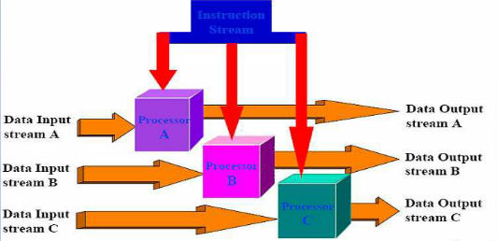
传统的串行结构SISD
传统的串行结构SIMD
Notes:
SIMD结构的CPU有多个执行部件，但都在同一个指令部件的控制下。指令译码后几个执行部件同时访问内存，一次性获得所有操作数进行运算。这个特点使得SIMD特别适合于多媒体应用等数据密集型运算。

Slide 35
1）.多媒体增强指令集技术
Multi-Media Extension，MMX技术增加了单指令多数据(SIMD, Simple Instruction,Multi Data)。SIMD功能使一条指令可以对多个数据同时进行操作，从而提高程序的运行速度。
MMX技术包括57条新增加的指令，专门处理视频，音频和图形数据。
Notes:
在多媒体等应用程序中经常使用大量的重复循环，这部分程序占用了CPU 90%的执行时间。
与浮点寄存器重叠，不适合大量浮点运算的程序。

Slide 36
2）单指令的数据流式扩展技术
Streaming SIMD Extensions，SSE技术
MMX只支持整数运算，SSE支持对单精度浮点数的SIMD操作，加快3D图形处理速度，如三维几何变换，裁减等。一条SSE指令可以同时对四个浮点数据进行操作。
Intel公司在SSE的基础上发展起来一系列的指令包括SSE2，SSE3，SSSE3，SSE4.1，SSE4.2等。

Slide 37
3）3D NOW！技术
3DNOW技术是由AMD开发的一套SIMD多媒体指令集，支持单精度浮点数的矢量运算，用于增强x86架构的计算机在三维图像处理上的性能。
作为MMX技术的扩展，3DNOW和SSE技术相似，但指令格式不同，互不兼容。
Notes:
3DNOW技术先于SSE技术被应用在AMD的CPU上。作为MMX技术的扩展，3DNOW和SSE技术相似，但指令数要少一些，复杂度要低一些。3DNOW和SSE指令格式不同，互不兼容，所以支持SSE编写的软件不支持3DNOW，支持3DNOW的软件也不支持SSE。
由AMD开发的一套SIMD多媒体指令集，支持单精度浮点数的矢量运算，用于增强x86架构的计算机在三维图像处理上的性能

Slide 38
2、精简指令集（RISC）
Reduced Instruction Set Computing
这种指令集的特点是指令数目相对较少，执行时间短；每条指令都采用标准字长，方便快速译码；大部分的操作数由寄存器提供，寻址模式简单，并且硬件中只支持少数的数据类型，适合流水线操作。
常见的精简指令集如MIPS等。
Notes:
计算机指令集合的发展过程中RISC与CISC这两大类指令集在竞争的过程中相互学习，相互影响。一方面现在的RISC指令集也达到数百条，运行周期也不再固定；另一方面，目前最常见的复杂指令集x86 CPU，虽然指令集是CISC的，但为了提高运算速度，也应用了RISC的思路：将常用的简单指令以硬件线路控制尽全力加速，不常用的复杂指令则交由微码循序器执行。

Slide 39
3.超线程技术
理论上实行超线程技术(Hyper-Threading Technology)后一个物理处理器核上会模拟出两个逻辑内核，每一个内核模拟成一个CPU芯片，实现线程级别上并行处理。对于操作系统而言，它会把这个物理处理器视为两个独立的逻辑处理器，每个逻辑处理器可以各自对请求做出响应，运行不同的线程。两个逻辑处理器共享一组处理器执行单元，即每个CPU执行单元同时为两个“处理器”服务，并行完成各种操作，实现更高的整体性能。

Slide 40
4.超标量和超长指令字
超标量技术指的是CPU在同一时刻执行两条或两条以上指令的能力。超标量结构使用多个功能部件同时执行多条指令，实现指令级的并行（Instruction Level Parallelism，ILP）。
Notes:
用硬件换时间。实现指令级并行。
从奔腾系列起，为了更好地应用超标量结构，CPU将CISC指令分成更多的RISC指令，因为RISC指令更小，易于并行高速执行。使用超标量结构，Intel把RISC处理器的高速专用执行指令的优点融入了CISC处理器中。

Slide 41
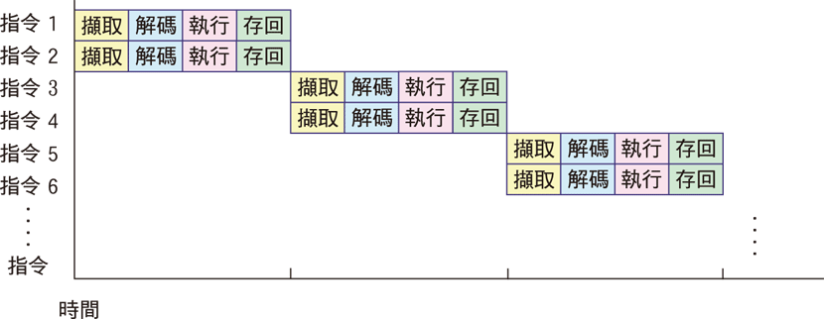
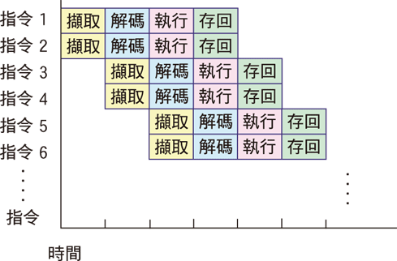
超标量
超标量（superscalar）
超标量和超级流水线技术一起使用

Slide 42
VLIW体系结构是美国Multiflow和 Cydrome公司于20世纪80年代设计的体系结构。
VLIW使用多个相同功能部件执行一条超长的指令，从而提高性能。该体系结构要求编译程序能够控制所有功能单元，精确地调度在何处执行每个操作、每个寄存器、存储器读和每个转移操作等，对编译技术提出了极高的要求。

Slide 43
EPIC结构
从VLIW中衍生出来。
并行指令代码（Explicitly Parallel Instruction Code，EPIC）体系结构。EPIC体系结构是Intel的64位芯片架构，本身不能执行x86指令，但能通过译码器能兼容旧有的x86指令，只是运算速度比真正的32位芯片有所下降。

Slide 44
5.动态执行技术
动态执行是对多路分支预测、数据流分析和猜测执行这三种技术进行了革新式的组合。
动态执行使CPU通过更符合逻辑的顺序而不是简单地按指令序列来执行，以获得更高的效率。这是Pentium Pro及以后的芯片和兼容芯片的特征之一。
Notes:
动态执行是P6微结构的IA-32处理器（Pentium Pro、Pentium II和Pentium III）中，为提高并行处理指令能力，所采用的一系列技术的总称：诸如寄存器重命名、乱序执行、静态分支预测、动态分支预测、推测执行等。
发掘指令之间的并行执行能力，也就是提高处理器内部操作的并行程度，被称为指令级并行ILP（Instruction-Level Parallel）。主要采用软件（静态调用方法）的ILP是超长指令字VLIW（Very Long Instruction Word）技术，例如IA-64结构、即Intel的安腾系列处理器结构。
超标量指令级并行处理器使用复杂的硬件电路实现并行发送，被称为动态调度方法。使用硬件动态调度方法的优势是不需要修改软件或者重新编译就可以获得性能提高。当然，如果按照处理器的结构特点进行软件优化，程序性能会获得更大的提升。
乱序执行（Out-of-order Execution）是动态执行技术的一个关键。它是指超标量处理器由于有多条指令进入执行单元，指令执行的顺序不一定是原始的程序顺序，可能是乱序的， 即后面的指令可能先执行完成。当然，处理器需要进行指令确认（Instruction Commit），保证程序执行的逻辑一致性，也就是最终的执行结果仍然是程序的正确顺序，即顺序退出（In-order Retirement）。
指令间只是使用了相同的寄存器名，实际上保存的数据之间没有关系，可以使用另一个寄存器消除这种所谓的名字相关（Name Dependency），这称为寄存器重命名（Register Renaming），也被译为寄存器更名。
Pentium Pro和Pentium II引入静态分支预测方法解决对于分支目标缓冲器BTB中（动态分支预测）没有记录的转移指令的分支预测问题。
处理器可以采用静态和动态的分支预测技术推测指令分支路径，并按照推测结果发送和执行指令，这就是推测执行（Speculative Execution），也译为推断执行或前瞻执行。如果推测正确，可以有效消除分支引起的停顿，加快分支处理的速度。

Slide 45
多路分支预测
多路分支预测通过几个分支来预测程序的执行。CPU通过特殊的取指/译码单元使用优化的算法，可以预测到指令流中的跳转和分支，并且在多级分支调用和返回中预先执行指令。通过提前预测要执行的指令，指令就可以不用等待而马上得到执行。

Slide 46
数据流分析
数据流分析是CPU分析和调度指令，使指令以更优的顺序执行（也叫乱序执行）。CPU利用一个特殊的发布/执行单元检测软件指令并确定它们是否是CPU可用的或者与先执行的指令没有任何关系，然后CPU才决定处理的最优顺序并以最高效的方式执行指令。

Slide 47
猜测执行
猜测执行是指CPU提前执行指令，其结果保存在一个缓冲池中以供以后参考。在确定执行顺序之后，这些结果可能被抛弃，或者被保留下来。提前执行能在总体上缩短程序的运行时间。

Slide 48
多核技术概述
1、为什么多核？
单核发展到了极限。
功耗限制
互连线延时
设计复杂度

Slide 49
2、什么是多核
多核是指在一枚处理器中集成两个或多个完整的计算引擎(内核)，多核处理器是单枚芯片(也称为“硅核”)，能够直接插入单一的处理器插槽中，操作系统会利用所有相关的资源，将它的每个执行内核作为分立的逻辑处理器。通过在多个执行内核之间划分任务，多核处理器可在特定的时钟周期内执行更多任务，实现更好的并行处理。

Slide 50
多核的发展
1996年斯坦福大学研制出世界上第一款多核处理器的原型系统Hydra以来。
2005年4月Intel推出简单封装双核的奔腾D和奔腾4至尊840处理器；AMD公司也发布了双核皓龙（Opteron）和速龙（Athlon）。
2006年被认为是双核元年。

Slide 51
关键技术
并行编程模型。
片上网络（Networks on Chip，NOC）
存储层次等。

Slide 52
多核在中国
中国从1978年开始，历经5年研制，中国第一台被命名为“银河”的亿次巨型电子计算机在国防科技大学诞生。截止到2015年3月天河二号已经多次蝉联全球最快的超级计算机冠军。

Slide 53
2.2 主板
主板（Main Board，Mother Board，System Board）是微型机各种硬件的载体。微型机的CPU、内存及芯片组等部件都安装在一块电路板上，这块电路板称为主机板（主板）。

Slide 54
主板的结构
主板结构就是根据主板上各元器件的布局排列方式，尺寸大小，形状，所使用的电源规格等制定出的通用标准，所有主板厂商都必须遵循。
AT：AT、Full AT、Baby AT
  IBM于1984年在推出IBM PC/XT时，以产品形式定义了主板内部结构的标准，称为AT结构标准
ATX（Advanced Technology Extended ）：ATX、Mini ATX、Micro ATX、Flex ATX等
  1995年Intel提出。目前大部分微机都采用ATX结构。
BTX：2003年发布，分三种，分别是BTX、MicroBTX及PicoBTX
Notes:
主板结构
由于主板是电脑中各种设备的连接载体，而这些设备的各不相同的，而且主板本身也有芯片组，各种I/O控制芯片，扩展插槽，扩展接口，电源插座等元器件，因此制定一个标准以协调各种设备的关系是必须的。所谓主板结构就是根据主板上各元器件的布局排列方式，尺寸大小，形状，所使用的电源规格等制定出的通用标准，所有主板厂商都必须遵循。
主板结构分为AT、Baby-AT、ATX、Micro ATX、LPX、NLX、Flex ATX、EATX、WATX以及BTX等结构。其中，AT和Baby-AT是多年前的老主板结构，现在已经淘汰；而LPX、NLX、Flex ATX则是ATX的变种，多见于国外的品牌机，国内尚不多见；EATX和WATX则多用于服务器/工作站主板；ATX是目前市场上最常见的主板结构，扩展插槽较多，PCI插槽数量在4-6个，大多数主板都采用此结构；Micro ATX又称Mini ATX，是ATX结构的简化版，就是常说的“小板”，扩展插槽较少，PCI插槽数量在3个或3个以下，多用于品牌机并配备小型机箱；而BTX则是英特尔制定的最新一代主板结构。
1. AT
2. Baby AT
3. ATX
4. Micro ATX
5. BTX
AT结构
在PC推出后的第三年即1984年，IBM公布了PCAT。AT主板的尺寸为13“×12”，板上集成有控制芯片和8个I/0扩充插槽。由于AT主板尺寸较大，因此系统单元（机箱）水平方向增加了2英寸，高度增加了1英寸，这一改变也是为了支持新的较大尺寸的AT格式适配卡。将8位数据、20位地址的XT扩展槽改变到16位数据、24位地址的AT扩展槽。为了保持向下兼容，它保留62脚的XT扩展槽，然后在同列增加36脚的扩展槽。XT扩展卡仍使用62脚扩展槽（每侧31脚），AT扩展卡使用共98脚的的两个同列扩展槽。这种PC AT总线结构演变策略使得它仍能在当今的任何一个PC Pentium/PCI系统上正常运行。
PC AT的初始设计是让扩展总线以微处理器相同的时钟速率来运行，即6MHz 的286，总线也是6MHz；8MHz的微处理器，则总线就是8MHz。随着微处理器速度的增加，增加扩展总线的速度也很简单。后来一些PC AT系统的扩展总线速度达到了10和12MHz。不幸的是，某些适配器不能以这样的速度工作或者能很好得工作。因此，绝大多数的PC AT仍以8或8.33MHz为扩展总线的速率，在此速度下绝大多数适配器都不能稳定工作。
Baby AT
AT主板尺寸较大，板上能放置较多的元件和扩充插槽。但随着电子元件集成化程度的提高，相同功能的主板不再需要全AT的尺寸。因此在1990年推出了Baby/Mini AT主板规范，简称为Baby AT主板。
Baby AT主板是从最早的XT主板继承来的，它的大小为15“×8.5”，比AT主板是略长，而宽度大大窄于AT主板。Baby AT主板沿袭了AT主板的I/0扩展插槽、键盘插座等外设接口及元件的摆放位置，而对内存槽等内部元件结构进行了紧缩，再加上大规模集成电路使内部元件减少，使得Baby AT主板比AT主板布局紧凑而功能不减。
但随着计算机硬件技术的进一步发展，计算机主板上集成功能越来越多，Baby AT主板有点不负重荷，而AT主板又过于庞大，于是很多主板商又采取另一种折衷的方案，即一方面取消主板上使用较少的零部件以压缩空间（如将I/0扩展槽减为7个甚至6个，另一方面将Baby AT主板适当加宽，增加使用面积，这就形成了众多的规格不一的Baby AT主板。当然这些主板对基本I/0插槽、外围设备接口及主板固定孔的位置不加改动，使得即使是最小的Baby AT主板也能在标准机箱上使用。最常见的Baby AT主板尺寸是3/4Baby AT主板（26.5cm×22cm即10.7“×8.7”），采用7个I/0扩展槽
ATX结构
由于Baby AT主板市场的不规范和AT主板结构过于陈旧，英特尔在95年1月公布了扩展AT主板结构，即ATX（AT extended）主板标准。这一标准得到世界主要主板厂商支持，目前已经成为最广泛的工业标准。97年2月推出了ATX2.01版。
ATX结构主板
Baby AT结构标准的首先表现在主板横向宽度太窄（一般为22cm），使得直接从主板引出接口的空间太小。大大限制了对外接口的数量，这对于功能越来越强、对外接口越来越多的微机来说，是无法克服的缺点。其次，Baby AT主板上CPU和I/0插槽的位置安排不合理。早期的CPU由于性能低、功耗小，散热的要求不高。而今天的CPU性能高、功耗大，为了使其工作稳定，必须要有良好的散热装置，加装散热片或风扇，因而大大增加了CPU的高度。在AT结构标准里CPU位于扩展槽的下方，使得很多全长的扩展卡插不上去或插上去后阻碍CPU风扇运转。内存的位置也不尽合理。早期的计算机内存大小是固定的，对安装位置无特殊要求。Baby AT主板在结构上按习惯把内存插槽安放在机箱电源的下方，安装、更换内存条往往要拆下电源或主板，很不方便。内存条散热条件也不好。此外，由于软硬盘控制器及软硬盘支架没有特定的位置，这造成了软硬盘线缆过长，增加了电脑内部连线的混乱，降低了电脑的中靠性。甚至由于硬盘线缆过长，使很多高速硬盘的转速受到影响。ATX主板针对AT和Baby AT主板的缺点做了以下改进：
• 主板外形在Baby AT的基础上旋转了90度，其几何尺寸改为30.5cm×24.4cm。
• 采用7个I/O插槽，CPU与I/O插槽、内存插槽位置更加合理。
• 优化了软硬盘驱动器接口位置。
• 提高了主板的兼容性与可扩充性。
• 采用了增强的电源管理，真正实现电脑的软件开/关机和绿色节能功能。
Micro ATX
Micro ATX保持了ATX标准主板背板上的外设接口位置，与ATX兼容。
MATX结构主板
Micro ATX主板把扩展插槽减少为3-4只，DIMM插槽为2-3个，从横向减小了主板宽度，其总面积减小约0.92平方英寸，比ATX标准主板结构更为紧凑。按照Micro ATX标准，板上还应该集成图形和音频处理功能。目前很多品牌机主板使用了Micro ATX标准，在DIY市场上也常能见到Micro ATX主板。
BTX
BTX是英特尔提出的新型主板架构Balanced Technology Extended的简称，是ATX结构的替代者，这类似于前几年ATX取代AT和Baby AT一样。革命性的改变是新的BTX规格能够在不牺牲性能的前提下做到最小的体积。新架构对接口、总线、设备将有新的要求。重要的是目前所有的杂乱无章，接线凌乱，充满噪音的PC机将很快过时。当然，新架构仍然提供某种程度的向后兼容，以便实现技术革命的顺利过渡。
BTX具有如下特点：
• 支持Low-profile，也即窄板设计，系统结构将更加紧凑；
• 针对散热和气流的运动，对主板的线路布局进行了优化设计；
• 主板的安装将更加简便，机械性能也将经过最优化设计。
而且，BTX提供了很好的兼容性。目前已经有数种BTX的派生版本推出，根据板型宽度的不同分为标准BTX （325.12mm）， microBTX （264.16mm）及Low-profile的picoBTX （203.20mm），以及未来针对服务器的Extended BTX。而且，目前流行的新总线和接口，如PCI Express和串行ATA等，也将在BTX架构主板中得到很好的支持。
值得一提的是，新型BTX主板将通过预装的SRM（支持及保持模块）优化散热系统，特别是对CPU而言。另外，散热系统在BTX的术语中也被称为热模块。一般来说，该模块包括散热器和气流通道。目前已经开发的热模块有两种类型，即full-size及low-profile。
得益于新技术的不断应用，将来的BTX主板还将完全取消传统的串口、并口、PS/2等接口。
BTX是英特尔提出的新型主板架构Balanced Technology Extended的简称，是ATX结构的替代者

Slide 55
2.2.2主板芯片组
芯片组（Chipset）是主板的核心组成部分，是主板的灵魂。对于主板而言，芯片组几乎决定了这块主板的全部功能。
主板上的芯片组，包括控制芯片组，主板BIOS芯片、CMOS芯片等。

Slide 56
1、主板控制芯片组
主板控制芯片组（Chipset）是控制局部总线、内存和各种扩展卡的，是整块主板的灵魂所在。CPU对其它设备的控制都是通过它们来完成的。
1）南北桥体系结构
典型的主板控制芯片组由南桥（South Bridge或者ICH）芯片和北桥（North Bridge，Host Bridge或者MCH）芯片组成。
  南桥芯片在PCI插槽旁边，北桥芯片在CPU旁边。
Notes:
南桥芯片负责I/O总线之间的通信，如PCI总线、USB、LAN、ATA、SATA、音频控制器、键盘控制器、实时时钟控制器、高级电源管理等，这些技术一般相对来说比较稳定，所以不同芯片组中可能南桥芯片是一样的，不同的只是北桥芯片。所以现在主板芯片组中北桥芯片的数量要远远多于南桥芯片。
南桥芯片发展支持如网卡、RAID、IEEE 1394、甚至WI-FI无线网络等等
2003年，AMD发布了K8架构的Athlon 64处理器，其有两个重大技术改进：其一是首度支持64位x86指令；其二就是直接集成了内存控制器，后者也对芯片组设计带来重大影响。北桥芯片只剩下图形功能，可能消亡。

Slide 57
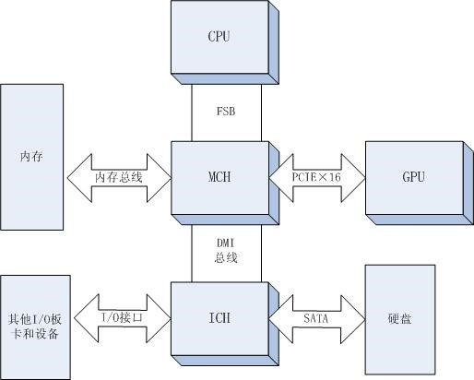
南北桥芯片组体系结构

Slide 58
南桥芯片和北桥芯片
南桥芯片主要南桥芯片负责I/O总线之间的通信，如PCI总线、USB、LAN、ATA、SATA、音频控制器、键盘控制器、实时时钟控制器、高级电源管理等。
  发展方向主要是集成更多的功能，例如网卡、RAID、IEEE 1394、甚至WI-FI无线网络等等。
北桥芯片是CPU与外部设备之间联系的纽带，负责控制主板可以支持CPU的种类、内存类型和容量等。
Notes:
南桥芯片负责I/O总线之间的通信，如PCI总线、USB、LAN、ATA、SATA、音频控制器、键盘控制器、实时时钟控制器、高级电源管理等，这些技术一般相对来说比较稳定，所以不同芯片组中可能南桥芯片是一样的，不同的只是北桥芯片。所以现在主板芯片组中北桥芯片的数量要远远多于南桥芯片。
北桥芯片（North Bridge）是主板芯片组中起主导作用的最重要的组成部分，也称为主桥（Host Bridge）。一般来说，芯片组的名称就是以北桥芯片的名称来命名的，例如英特尔845E芯片组的北桥芯片是82845E，875P芯片组的北桥芯片是 82875P等等。北桥芯片负责与CPU的联系并控制内存、AGP数据在北桥内部传输，提供对CPU的类型和主频、系统的前端总线频率、内存的类型 （SDRAM，DDR SDRAM以及RDRAM等等）和最大容量、AGP插槽、ECC纠错等支持，整合型芯片组的北桥芯片还集成了显示核心。
AMD K8核 心的CPU将内存控制器集成在了CPU内部，于是支持K8芯片组的北桥芯片变得简化多了，甚至还能采用单芯片芯片组结构。这也许将是一种大趋势，北桥芯片的功能会逐渐单一化，为了简化主板结构、提高主板的集成度，也许以后主流的芯片组很有可能变成南北桥合一的单芯片形式。

Slide 59
2）单芯片组体系结构
北桥芯片被取消了，微型计算机的体系结构模式变成了CPU+南桥的单芯片组体系结构模式，称平台控制中心PCH（Platform Controller Hub）。
采用Intel I3、I5、I7 CPU的微型计算机的体系结构就是属于单芯片组体系结构模式。

Slide 60
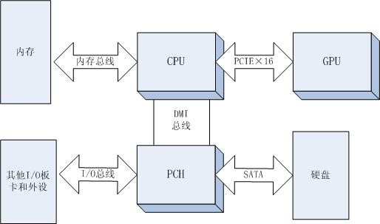
单芯片体系结构

Slide 61
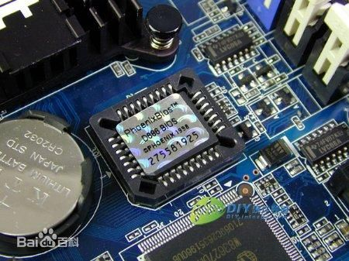
BIOS芯片
BIOS（Basic Input Output System）中文意思是“基本输入输出系统”。
  BIOS包含一组例行程序，由它们来完成系统与外设之间的输入输出工作。
BIOS芯片还有内部的诊断程序和一些实用程序，比如每次启动计算机时，都要调用BIOS的自检程序，检查主要部件以确保它们工作正常。
CMOS是BIOS设置的结果，需要不间断供电。
Notes:
BIOS——，译为基本输入输出系统，主要用于计算机开机过程中各种硬件设备的初始化和检测。
BIOS程序存放在主板的一个只读存储器中或者flash，不需要供电就可保持数据不丢失。
CMOS是BIOS设置的结果，其存放于南桥芯片内集成的存储器中，需要不间断供电才能保持其数据不丢失。
b目前出的主板上大多采用2M甚至4M Bits的BIOS ROM。

Slide 62
BIOS芯片
早期的主板上叫ROM BIOS，它是被烧录在EPROM里，要通过特殊的设备进行修改，想升级就要更换新的ROM。
新式的主板大多采用闪存芯片(Flash ROM)，可使用软件进行升级。
为了安全起见，有些主板上有跳线决定BIOS能否被修改，默认的情况下是不能修改。
另有一些主板设有跳线来控制BIOS是否可以修改，软件可以直接更新BIOS。
Notes:
开核，

Slide 63
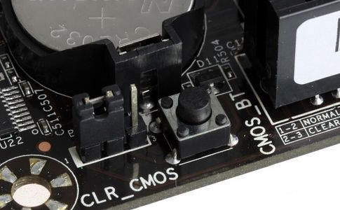
CMOS芯片
CMOS记录了系统的一些重要信息，如硬盘的设置以及系统日期和时间等，电脑每次启动时都要先读取里面的信息。某些情况会引起CMOS内容的丢失，比如电池电量不足，或者其他一些不可知的原因。
如果需要清除CMOS中的信息，比如忘记了开机密码而无法启动系统等。一般可以通过主板上有专门的跳线来解决这个问题。一般的方法是先关闭电源，把CMOS跳线短接一会儿，然后还原，重新开机即可。
Notes:
Cmos属于系统内存的一部分。

Slide 64
多通道内存技术
单通道内存技术
单通道系统中，北桥芯片内部只有一个内存控制器，系统安装的多个内存条连接到同一个内存总线上。多个内存条相当于串行工作，一次只有一个内存条工作，内存条数目增多，只能增加容量，并不能增加带宽。

Slide 65
例题 2‑1 假定2条DDR 400内存条，工作在200MHz频率下，每个时钟可以传送2次64位数据。单通道系统中内存总线的总带宽为：
200M×2×64÷8 = 3200MB/s = 3.2 GB/s。

Slide 66
双通道内存技术
在双通道系统中，芯片组内部有两个内存控制器，构成双通道内存总线(Dual Channel Memory Bus)。内存条利用并联方式运行，当连接两条内存时，总线宽度达到64×2=128位，从而提高内存带宽。

Slide 67
例题 2‑2 假定2条DDR 400内存条，工作在200MHz频率下，每个时钟可以传送2次64位数据。双通道系统中内存总线的总带宽为：
2×200M×2×64÷8 = 6400MB/s = 6.4GB/s。

Slide 68
三通道内存技术
Intel Core i7平台发布，三通道内存技术孕育而生。在CPU内集成三通道不需要使用到北桥，数据由内存直接送给处理器使用。
三通道内存将内存总线位宽扩大到了64-bit×3=192-bit。

Slide 69
主板上常见插槽
主板上除了芯片组外，还包括多种跳线、开关、电池、电容、电阻以及各种插槽。主板上的插槽主要包括CPU插槽、内存插槽、扩展槽以及各种I/O接口等。

Slide 70
CPU插槽
CPU接口类型不同，在插孔数、体积、形状都有变化，所以不能互相接插。常见的CPU插槽类型可分为Slot架构和Socket架构两种。
  Slot架构：Slot1 、SlotA。
  Socket架构又分为Socket 7（Super 7）、 Socket 370、Socket 478以及Socket T等。
Notes:
SLOT 1是英特尔公司为Pentium Ⅱ系列CPU设计的插槽，其将Pentium Ⅱ CPU及其相关控制电路、二级缓存都做在一块子卡上，多数Slot 1主板使用100MHz外频。

Slide 71
内存插槽
主板所支持的内存种类和容量由内存插槽来决定的。
内存插槽通常最少有两个，多的为6或者8个。

Slide 72


内存接口
内存主要有两种接口形式SIMM和DIMM。
SIMM：一种是早期的SIMM，全称是Single-In Line Memory Module（单边接触型内存），这种内存广泛的用于早期的x86机型和奔腾机型中，现在已经不多见了。最早的机型中采用的是30Pin的SIMM接口，之后的奔腾机型中，都转为了72Pin的接口。
30Pin接口
72Pin接口

Slide 73
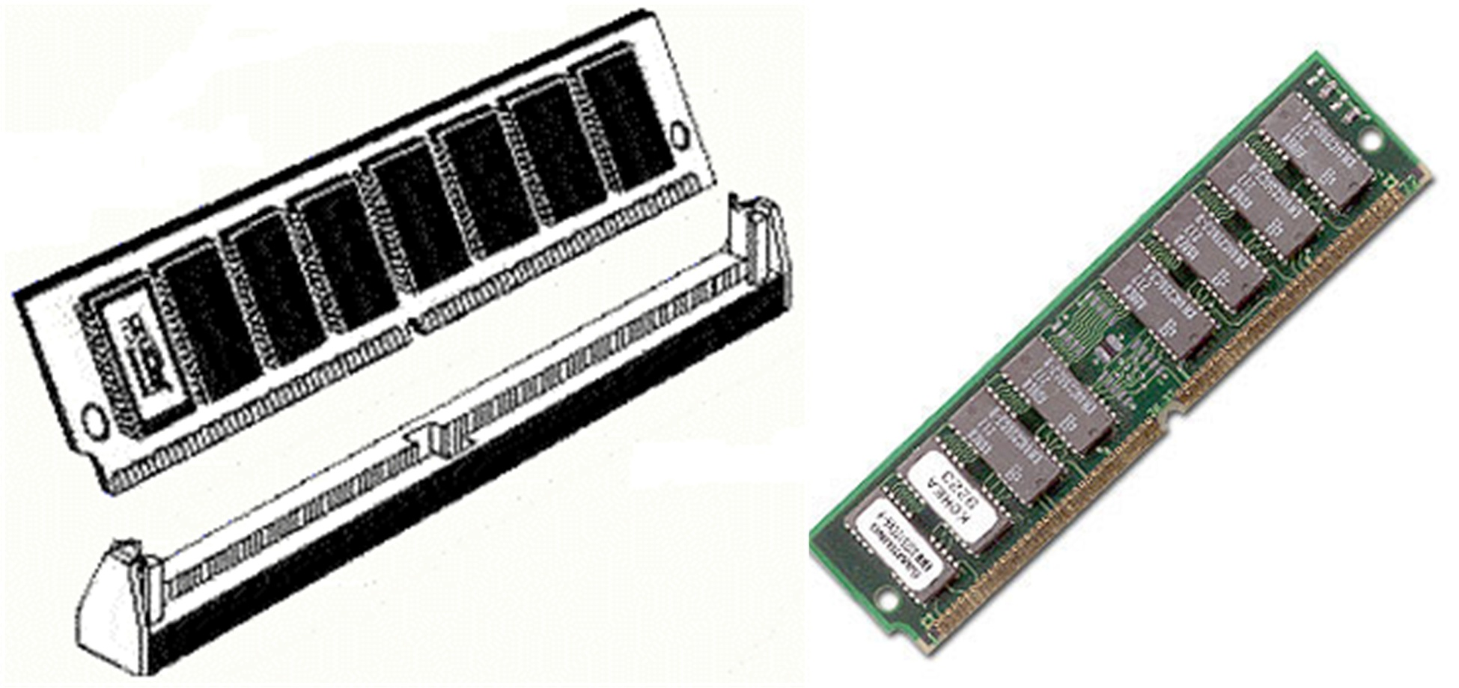
SIMM

Slide 74
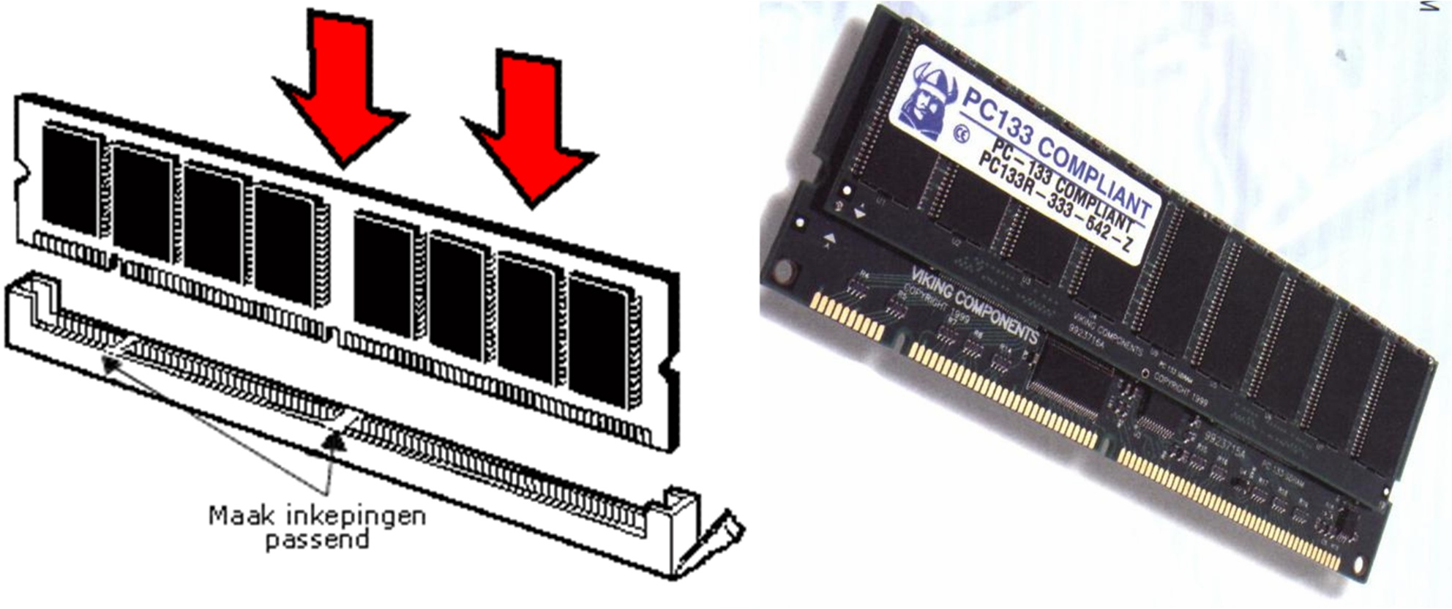
DIMM接口形式：英文的全称是Dual In-Line Memory Module，即双边接触型内存。和SIMM不同，在内存的正反两面，都有金手指能够与接口连接，目前我们使用的内存大部分都是这种接口形式。

Slide 75
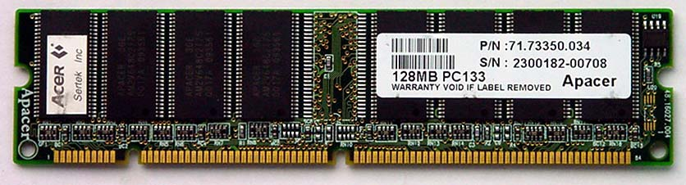
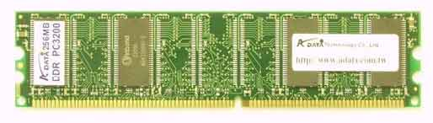

DIMM168
DIMM184
DIMM184
Notes:
现在市场上比较流行的内存插槽是是DDR2 槽，DDR3槽。
DDR4内存的运行频率将提升至2133-4266MHz，电压则降至1.2V、1.1V，生产工艺采用30nm级别。三星和海力士已经分别造出了自己的第一批DDR4内存条

Slide 76
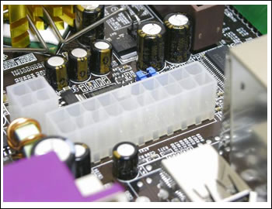
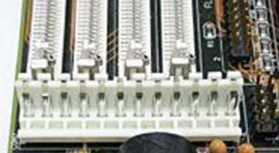
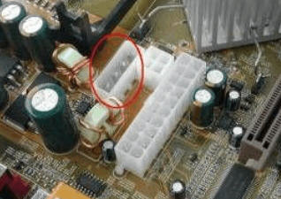
电源插槽
电源插槽主要有AT电源插座和ATX电源插座两种。
  AT电源插座为两组共12芯单列插座；
  ATX电源插座为D型20芯双列插座。
Notes:
ATX（Advanced Technology Extended）主板规格由英特尔公司在1995年制定。这是多年来第一次电脑机壳与主板设计的重大改变。ATX取代了AT主板规格，成为较新电脑系统默认的主板规格。
AT Form Factor规范，主板电源使用一排12-Pin接头。
ATX：20-Pin电源插槽以后几年，ATX电源规范经历了ATX 1.1、ATX 2.0、ATX 2.01、ATX 2.02、ATX 2.03和ATX 12V这几个阶段。
在2000年，为了支持P4处理器的高功耗，Intel修订了ATX标准，推出“P4电源”规范ATX 12V 1.0，它与前代ATX 2.03规范的主要差别是改用+12V电压为CPU供电，不再使用之前的+5V电压，增加了一只4芯的+12V接插头，单独向P4处理器供电，该插头也成为ATX 12V电源的主要外观特征。
右图中的四芯是为P4以后的CPU提供的辅助电源+12V，部分主板会提供过度的四芯D型口

Slide 77
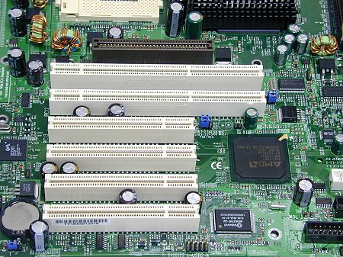
PCI和PCIE
PCI（Peripheral Component Interconnect，外设部件互连总线）英特尔（Intel）公司1991年推出的用于定义局部总线的标准，同时它还支持即插即用。PC机中使用最为广泛的接口。
  颜色一般为白色。
  工作频率 33MHz/66MHz
  32位/64位。
  33MHz下最大数据传输率为
  133MB/sec(32位)和
  266MB/sec(64位)
Notes:
ATX结构的主板一般带有5～6个PCI插槽。
可插接显卡、声卡、网卡、内置Modem、内置ADSL Modem、USB2.0卡、IEEE1394卡、IDE接口卡、RAID卡、电视卡、视频采集卡以及其它种类繁多的扩展卡。PCI插槽是主板的主要扩展插槽，通过插接不同的扩展卡可以获得电脑能实现的几乎所有功能，是名副其实的“万用”扩展插槽。

Slide 78
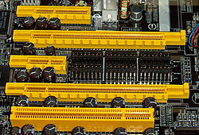
PCI Express
2002年完成的第三代I/O总线技术。
兼容PCI，支持热插拔。
各式不同的PCI Express插槽（由上而下：x4， x16，x1，x16），相较于传统的32-bit PCI插槽（最下方）
Notes:
原有PCI无法满足日益要求的显卡数据传输的需求。
早在2001年的春季“英特尔开发者论坛”上，英特尔公司就提出了要用新一代的技术取代PCI总线和多种芯片的内部连接，并称之为第三代I/O总线技术。随后在2001年底，包括Intel、AMD、DELL、IBM在内的20多家业界主导公司开始起草新技术的规范，并在2002年完成，对其正式命名为PCI Express。为PCI所设计的操作系统可以不做任何代码修改来启动PCIe设备。较短的PCI-E卡可以插入较长的PCI-E插槽中使用，PCI-E接口还能够支持热拔插，这也是个不小的飞跃。

Slide 79
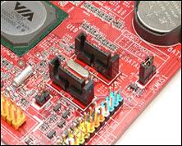
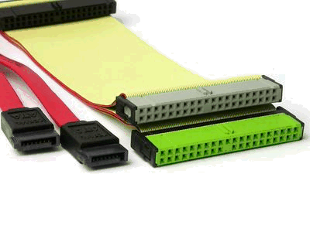
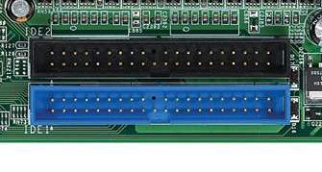

IDE和SATA接口
IDE（Integrated Drive Electronics）接口：早期主板上一般有2～4个IDE接口，1个软驱接口。
SATA：使用SATA（Serial ATA）口的硬盘又叫串口硬盘。当前的主流硬盘接口。
  采用串行连接方式，一次只传送1位数据 。
  具备了更强的纠错能力。
  串行接口还具有结构简单、支持热插拔的优点。
Notes:
IDE的英文全称为“Integrated Drive Electronics”，即“电子集成驱动器”。它的本意是指把“硬盘控制器”与“盘体”集成在一起的硬盘驱动器。

Slide 80
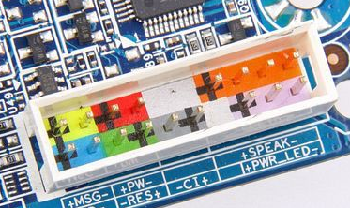
机箱接位线
机箱接位线用来连接主板和机箱面板，主要用作计算机状态指示以及外延主板开关和接口。

Slide 81

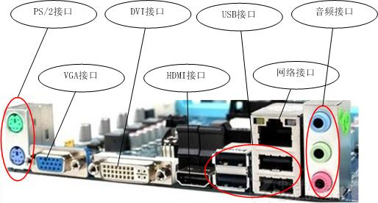
主板外部接口

Slide 82
1、PS/2
PS/2命名来源于personal 2（IBM公司在20世纪80年代推出的一种个人电脑）。
PS/2为用于鼠标、键盘等设备的输入装置接口，不是传输接口。所以PS/2接口只有采样率，没有传输速率。
PS/2可以与USB接口互转，即PS/2接口设备可以转成USB，USB接口设备也可以转成PS/2。

Slide 83
2、VGA、DVI和HDMI接口
这三个为常见的视频输出接口。其中VGA是传输模拟信号，DVI和HDMI传输数字信号。后两者传输数字信号的抗干扰性和传输稳定性比VGA好。一般在高分辨率下应该尽可能使用DVI接口。
最新的高清数字显示接口标准DisplayPort诞生于2006年，简称DP接口，将全面取代的DVI和VGA接口。

Slide 84
3、USB接口
1996年Intel牵头推出的USB（Universal Serial Bus，简称USB）是连接计算机系统与外部设备的一种串口总线标准，也是一种输入输出接口的技术规范，可连接如鼠标和键盘等127种外设，广泛地应用于个人电脑和移动设备等信息通讯产品。
USB版本经历了多年的发展，到如今已经发展为3.0版本，传输速度达到4.8Gbps。

Slide 85
4、e-SATA
e-SATA即扩展的SATA接口，简单的说就是通过eSATA技术，让外部I/O接口使用SATA功能，它并不是一种独立的外部接口技术标准。
e-SATA本身并不带供电。

Slide 86
5、网络接口
计算机网络采用的典型接口类型是RJ-45以太网接口，遵循IEEE802.3标准，传输速率通常为10M/100/1000Mbps，可工作在全双工、半双工模式。
RJ-45插头的线序常用有两种568A标准和568B标准引脚顺序，EIA/TIA标准采用568A，但我国一般都用568B标准。

Slide 87
6. 音频接口
主板一般集成了多声道声卡，安装好音频驱动并设置后，就能打开多声道模式输出功能获得多声道模式输出。
常见的主板外部音频接口根据不同的声道，一般蓝色表示声道输入，绿色表示声道或者前置扬声器输出，粉红色表示麦克风输入，其他还有黑色表示后置扬声器输出，橙色表示中置和低重音输出，灰色表示侧置扬声器输出等。

Slide 88
7. IEEE1394
IEEE1394是苹果公司开发的串行标准，俗称火线接口（Firewire）。IEEE1394接口提供电源，支持外设热插拔，并且提供较高的接口带宽，其在生活中应用最多是高端摄影器材。
部分主板提供这种接口，但目前该接口的普及率远远不及USB接口。

Slide 89
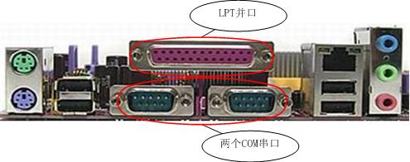
8、其他接口
LPT并行接口：简称并口，采用并行通信协议，常用于打印机等设备。
COM串行接口：简称串口，采用串行通信协议。
目前这两个接口的功能基本上已经被USB所取代，新型主板上几乎看不到了。

Slide 90
扩展插槽上的板卡
1、显卡：又叫显示卡、显示适配卡或显示适配器卡。它将计算机系统所需要的显示信息进行转换驱动显示器，并向显示器提供行扫描信号，控制显示器的显示内容。
2、网卡：又叫网络接口卡，或者网络适配器。网络电缆通过网卡连接到计算机，为计算机之间相互通信提供一条物理通道，并通过这条通道进行高速数据传输。

Slide 91
3、声卡：又叫音频卡，用来实现声波/数字信号相互转换。
声卡决定着多媒体声音的品质。

Slide 92
1.2 存储器---基本概念[1]
一、数据
1、二进制位：存储信息的基本单位，1Gb。
2、字节：存取信息的基本单位，1GB。编号b₇～b₀ 。
3、字：一个字16位，占用两个存储单元。其位编号为b₁₅～b₀。
4、双字：一个双字32位，占用四个存储单元。其位编号为b₃₁～b₀。
5、四字：一个四字64位，占用八个存储单元。其位编号为b₆₃～b₀。

Slide 93
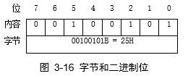
基本数据类型
1、字节
字节（Byte）包含8个二进制位。最高位简写为MSB，即第7位。最低位简写为LSB，即第0位。

Slide 94
存储器---基本概念[2]
二、存储器地址
为了正确地区分不同的内存单元，给每个单元分配一个存储器地址，地址从0开始编号，顺序递增1。在机器中地址用无符号二进制数表示，可简写为十六进制数形式。

Slide 95
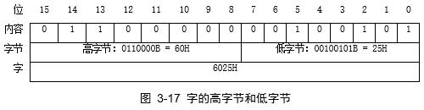
2、字
不同的系列机关于字（Word）的定义不同，在Intel 80x86系列中1个字包括2字节，也就是16位二进制。这两个字节分别称为高字节（High Order Byte）和低字节（Low Order Byte）。MSB为第15位，LSB为第0位。

Slide 96
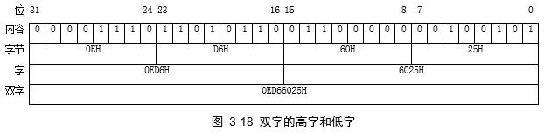
3、双字
1个双字包括两个字，或者4字节，也就是32个二进制位。这两个字分别称为高字（High Order Word）和低字（Low Order Word）。

Slide 97
数据的存储顺序
大端方案（Big Endian）
高字节和高字存储在低地址，低字节和低字存储在高地址。 SPARC、PowerPC、PARC等。
小端方案（Little Endian）
低字节在低地址，高字节在高地址。Intel系列CPU。

Slide 98
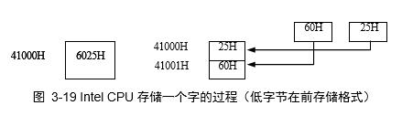
Intel 80X86系列CPU
1、字的存储顺序

Slide 99
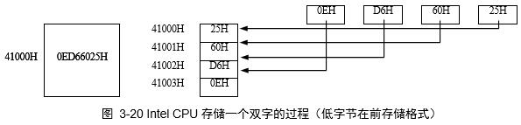
2、双字的存储顺序

Slide 100
存储器---基本概念[3]
三、单元的内容
一个存储单元中存放的信息称为该单元的内容。
1.访问字、双字、四字：
访问时只需给出最低单元的地址号即可，然后依次存取后续字节。
2.逆序存放：
按照Intel公司的习惯，其低地址中存放低位字节数据，高地址中存放高位字节数据，这就是所谓“逆序存放”含义。

Slide 101
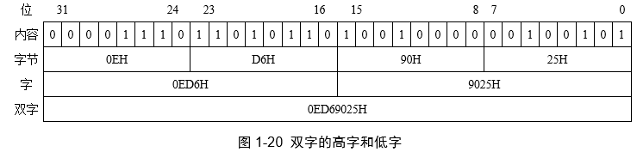
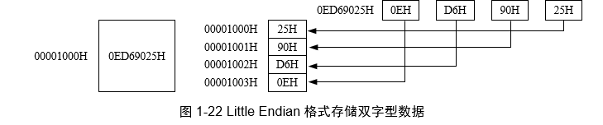
存储器---Little Endian存储

Slide 102
存储器---基本概念[3]
例．内存现有以下数据（后缀H表示是十六进制数）：
地址： 0 1 2 3 4 5
内容：12H 34H 45H 67H 89H 0AH……
则对于不同的数据类型，该单元的数据是：
(0)_{字节}＝
(3)_{字} ＝
(1)_{双字}＝

Slide 103

习题
1.7 1.8 1.9 1.10
1.8 1.9 1.10

Slide 104
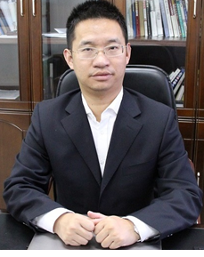

感谢关注聆听！
张华平
Email: kevinzhang@bit.edu.cn
微博：@ICTCLAS张华平博士
实验室官网：
http://www.nlpir.org
大数据千人会

